Slide 1
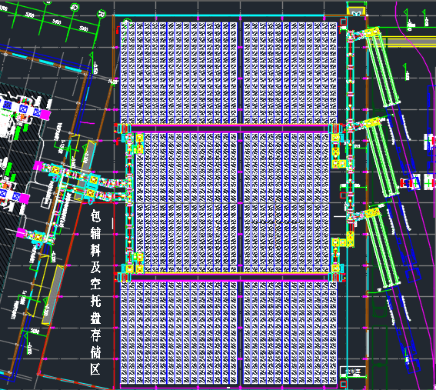
1、Layout & 机器编号
B区
PLC02
A区
PLC01

Slide 2
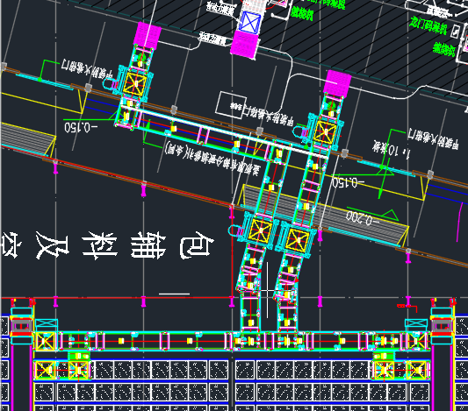
A区 PLC01
A007
AL03
A001
A008
AL01
A009
A002
A010
A003
MC08
A011
AL02
MC04
MC07
AL04
A004
MC03
MC06
A012
A005
MC02
MC05
A013
A006
MC01
A014
A015
A021
AL06
AL05
A020
A019
A017
A018
A016

Slide 3
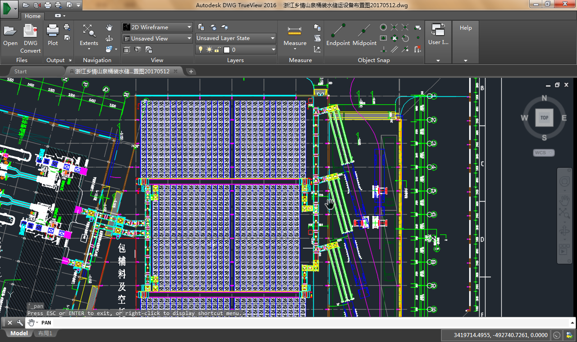
B区 PLC02
BL01
SC03
B001
SC02
SC01
B002
B005
B006
B007
B008
B009
B003
B004
B010
B012
B011
B013

Slide 4
B014
BL02
SC05
SC04
B017
B018
B019
B015
B016
B020
B021

Slide 5
2、数据Block
0006
0001
0007
0002
0010
0009
0008
0003
0004
0005

Slide 6
0011
0012
0013
0014
0017
0015
0016

Slide 7
0018
0019
0022
0025
0026
0020
0023
0027
0021
0024
0028

Slide 8
3、运行Block
0006
0001
0007
0002
0008
0003
0009
0004
0010
0005
0011

Slide 9
0012
0013
0015
0014

Slide 10
0016
0017
0018
0020
0019
0021

Slide 11
4、站台号
1102
1101
1302
1301

Slide 12
1201
1303
1202

Slide 13
1203
1205
1204
1206

Slide 14
5、码头号
0605
0505
0604
0504
0603
0503
0602
0601
0501
0502
AL06
AL05

Slide 15
0205
0204
0203
0202
0201
BL02

Slide 16
0105
0104
0103
0101
0102
BL01

Slide 17
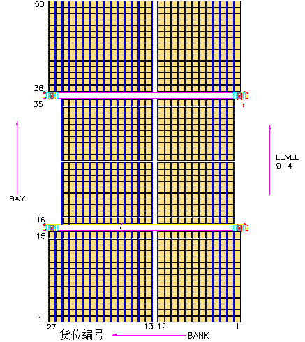
6、货位编号

Slide 18
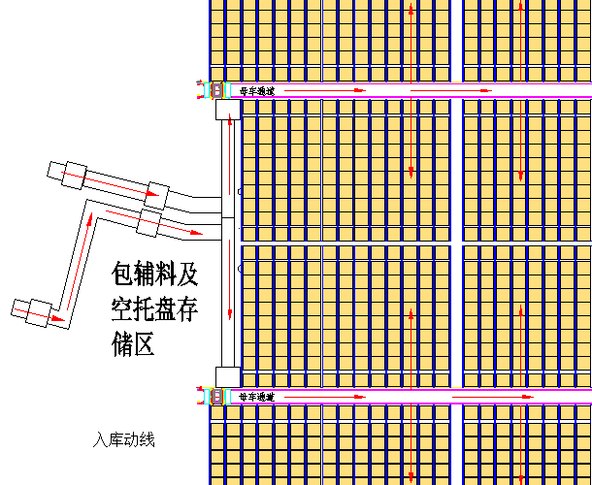
7、入库动线
1
2
备注：当①号线故障时，在WMS切换红色区域站台的搬送方向，切换成功后所有托盘可以通过②号线入库；反之相同。

Slide 19
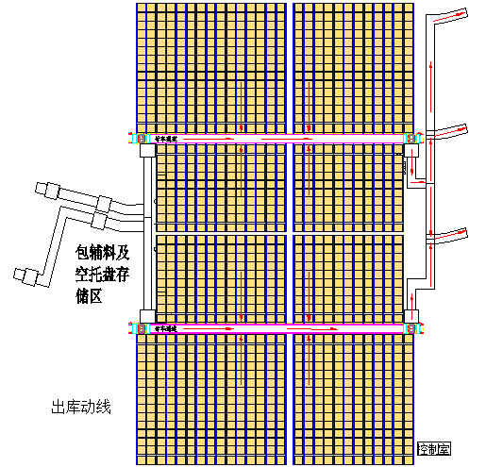
8、出库动线
备注：在WMS切换红色区域站台的搬送方向，切换成功后下方的托盘可以往上搬送；反之相同。

Slide 20
9、子车换层
子车依据任务分配自动换层。
10、子车充电
本系统中充电位置设置2个，地址分别如下：
充电位置1：001-003-025
充电位置2：001-003-026
11、子车工作范围
请参见文件 《货位编号》

